Slide 1
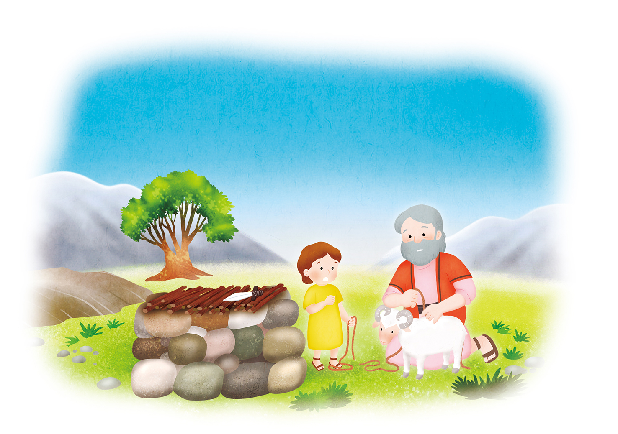
アブラハムが あらかじめ
あじわった こと
そうせいき 12:1~3
(사)세계복음화전도협회어린이선교국

Slide 2
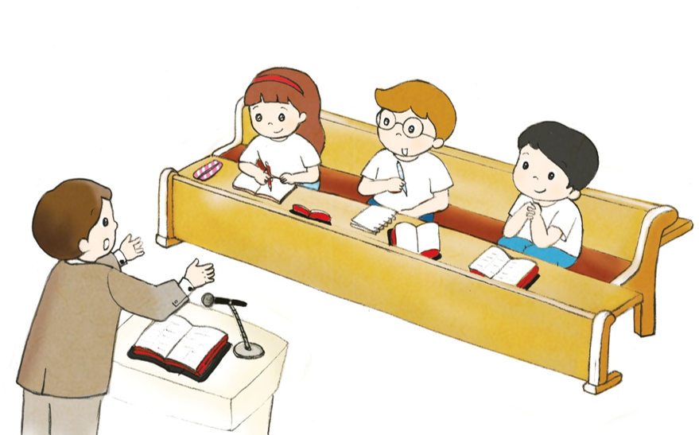
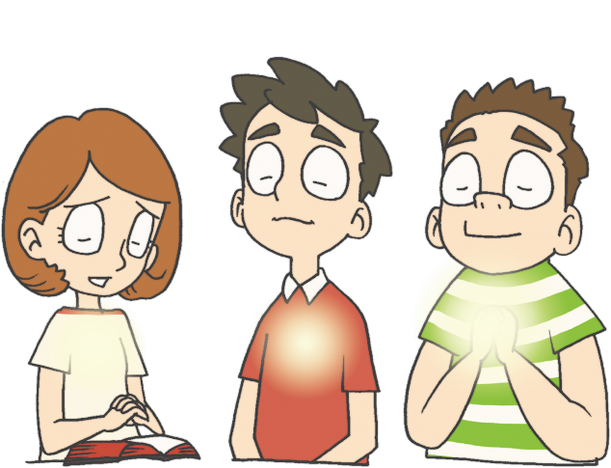
ふかい いのりの おくぎの なかで
れいはいを ささげよう
じょろん
かんがえ
こくいん
ね
たいしつ
サミット

Slide 3
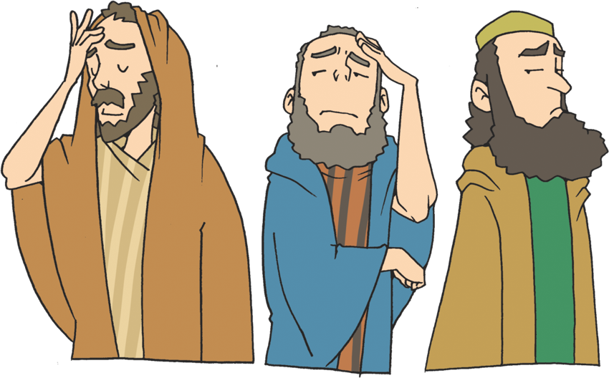
アブラハムには あじわえなかった
じきが ありました
ほんろん
あぁ~!
どうしよう?
ふあん
しんぱい
ふしんこう

Slide 4

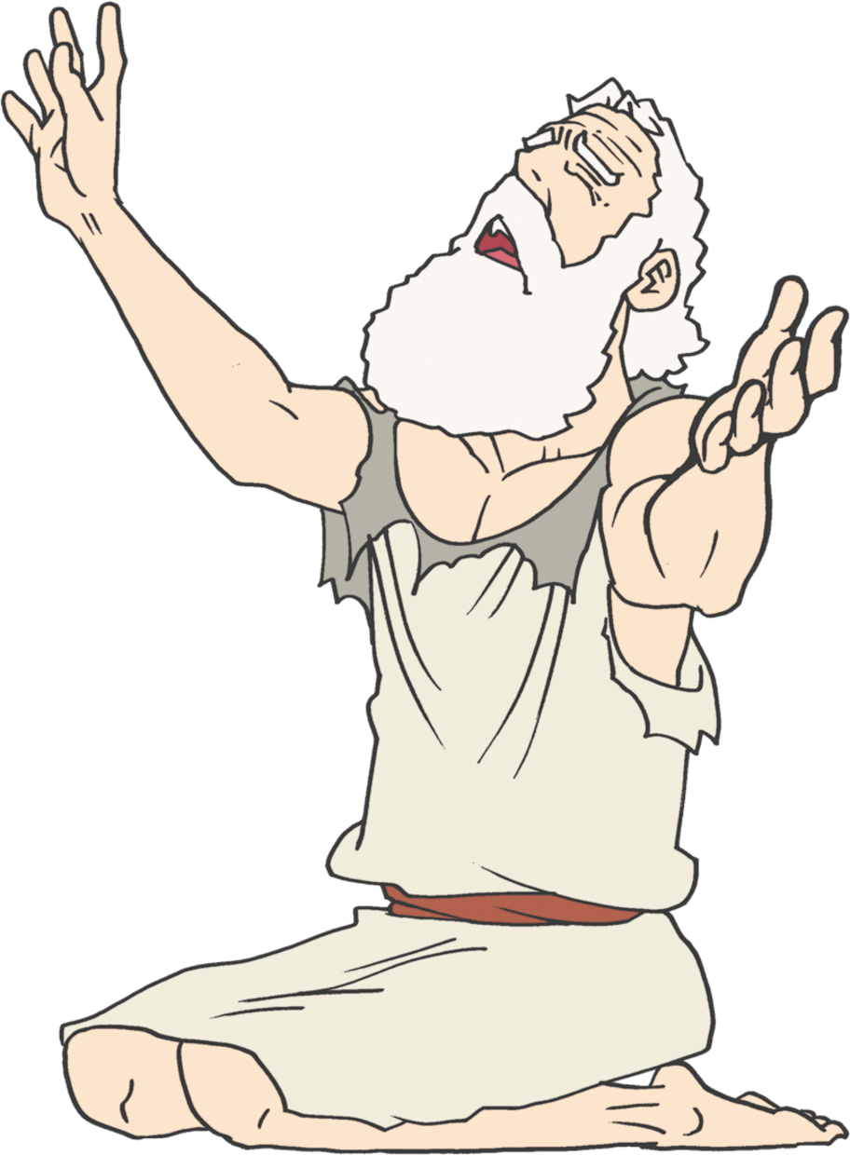
アブラハムが のちに
さとった ことが あります
ほんろん
1.けいやくを
かいふくしました
2.まことの しゅくふくを
あたえる かみさま
3.しそんに たいする
やくそく

Slide 5
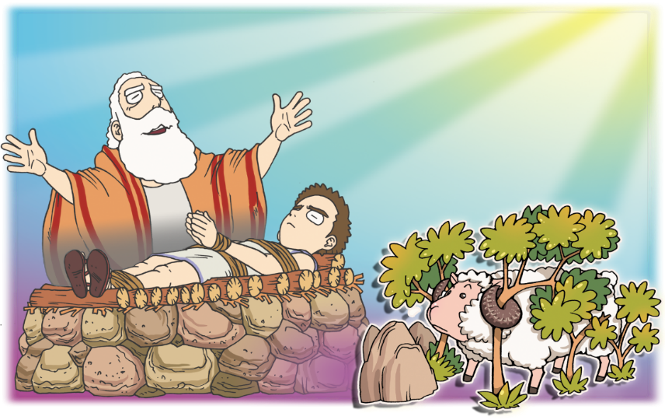
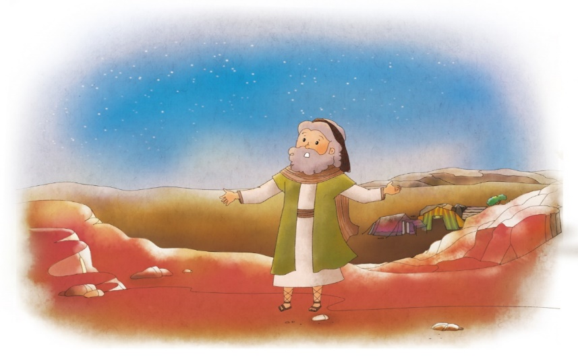
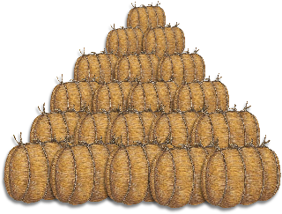
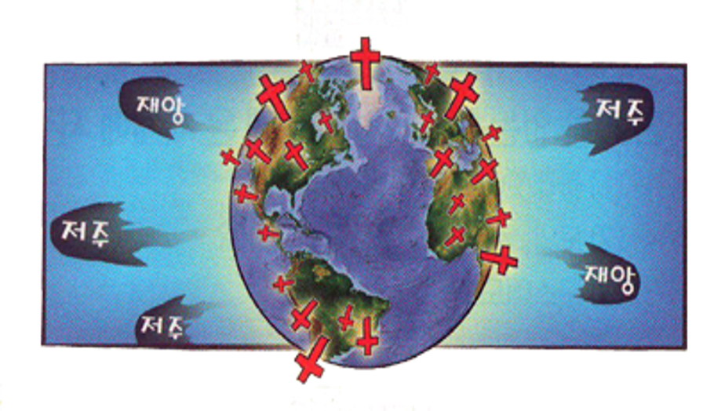
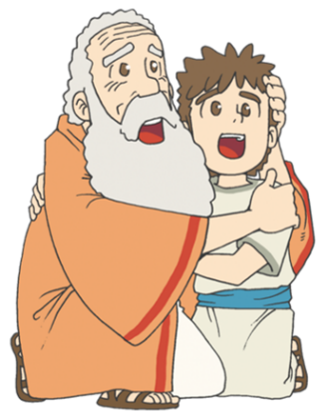
アブラハムが あじわって
つたえた ことがあります
ほんろん
せいかくな けいやくを
つたえました
100ねんの こたえを
うけました
せかいふくいんかの
けいやくが つたえられました

Slide 6

けいざいに ついての
かんがえを かえよう
けつろん
むだづかい?
おかねの どれいに
なるのではなく
おかねを おさめよう
けんきんを あらかじめ
じゅんびする
りゆうは
なにかな?
おかねの しんぱい?
かみさまが
わたしたちの
ひつようを みたしてくださる

Slide 7


フォーラム
を
し
て
こく いん し よう
みことば - アブラハムは ふしんこうの かんがえを
かえて けいやくを あらかじめ あじわって イサクに
せかいふくいんかの けいやくを つたえました
じっせん – けいざいと けんきんに たいして
かえるべき かんがえと じっせんすることを みつける
フォーラムを わかちあいましょう
いのり ｰ みことばを かんがえて いのりぶんを
かいてみよう

